Slide 1
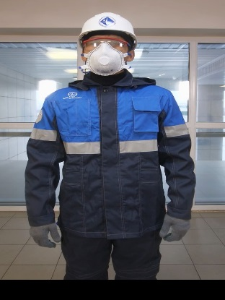
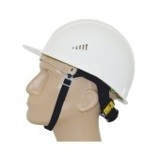
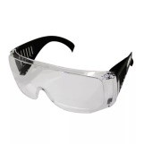
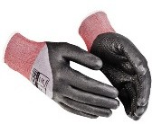
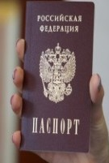
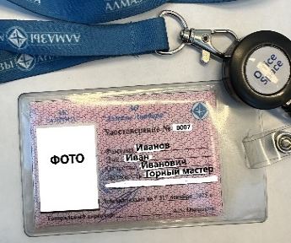
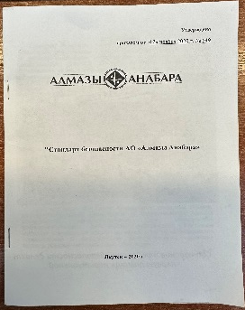
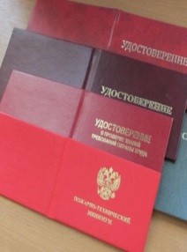
Памятка для работников при заезде в прииска «Маят» и «Молодо»
Перед поездкой на прииск «Маят» и «Молодо» работник должен пройти вводный инструктаж с отметкой в журнале инструктажей персонала.
Средства индивидуальной защиты
Общие требования ПБиОТ
Каска с ремешком;
Очки;
Перчатки;
Спецодежда;
Спецобувь.
Общие правила безопасности производства работ:
До начала любых работ ознакомиться и соблюдать все локальные нормативные акты по безопасности;
Не выполняйте работу, в котором вы не обучены;
Выполнять только ту работу, которая выдана по наряд-заданию;
Приступайте к выполнению работ только после оценки существующих рисков;
Во время выполнения работ, не торопиться и не отвлекаться на посторонние дела;
Всегда думать о последствиях принятых решениях;
Заботьтесь о правильности действий коллег;
При возникновении опасности немедленно прекратить работу и сообщить руководству;
Не забывайте отключать электрооборудования после их использования;
Не приступайте к работе при недомогании и при нахождении в болезнетворном состоянии (обращайтесь в медпункт);
Ведите себя корректно и достойно, соблюдайте общепринятые правила поведения, и уважайте друг друга;
Занимайтесь самообразованием, повышайте свой уровень знаний;
Запрещается находится в состоянии опьянения;
Берегите себя, ради ваших близких.
Работник обязан получить средства индивидуальной защиты в пунктах выдачи СИЗ (до посещения производственных объектов). При выезде с прииска, СИЗы сдаются обратно в пункты выдачи СИЗ.
Необходимые документы
Паспорт, СНИЛС;
«Стандарт безопасности АО «Алмазы Анабара» (выдается при прохождении вводного инструктажа);
Соответствующие удостоверения по профессии (квалификационные свидетельства, права);
Специальные допуска на право ведения отдельных работ, (допуск к работам на высоте, ДОПОГ, НАКС итд.).
Полезные контакты
Случай | Контактное лицо | Внутренний/Мобильный Маят (Эбелях-Гусиный) | Внутренний/Мобильный Маят (ТЛХ) | Внутренний/Мобильный Молодо
Возгорание, инциденты, несчастные случаи | Диспетчер | 1752 / 9244624952 | 3502 /89248709105 | 3902 /964-423-37-07
Кадровые вопросы | Специалист отдела кадров | 1754 / 9244624922 | 3515 | 3903
На прииске Маят действует мобильная связь Мегафон и МТС, на прииске «Молодо» действует мобильная связь «Билайн».
При возникновении условий, представляющих непосредственную угрозу жизни и здоровью людей, работы должны быть приостановлены до их устранения и обеспечения безопасного выполнения работ

